Slide 1

2D 게임 프로그래밍 최종발표
2024182306 한현우

Slide 2
목차
개발진척도
Github commit 통계

Slide 3
개발 진척도
내용 | 목표 범위 | 실제 개발 완료 범위 | 진척도
맵 | 마을,던전1,던전2,던전3 | 모두 구현 | 100%
캐릭터 컨트롤러 | 8방향이동 공격 : 키보드 z,x | 모두 구현 | 100%
게임 코어 기능 | Player-몬스터 충돌 구현 Player-map 충돌 구현 Player,BossMonster 체력바 기능 아이템 관리/업그레이드 | Player-몬스터 충돌 구현 Player-map 충돌 구현 Player,BossMonster 체력바 기능 | 75%
모델링 | Player, monster(4종류), BossMonster 아이템 | Player, monster(4종류), BossMonster | 75%
사운드 및 UI | 사운드(BGM, 공격 사운드) UI(아이템 창, 월드맵) | X | 0%
애니메이션 | player, Monster(4종류), BossMonster 의 상태별 애니메이션 | 모두 구현 | 100%

Slide 4
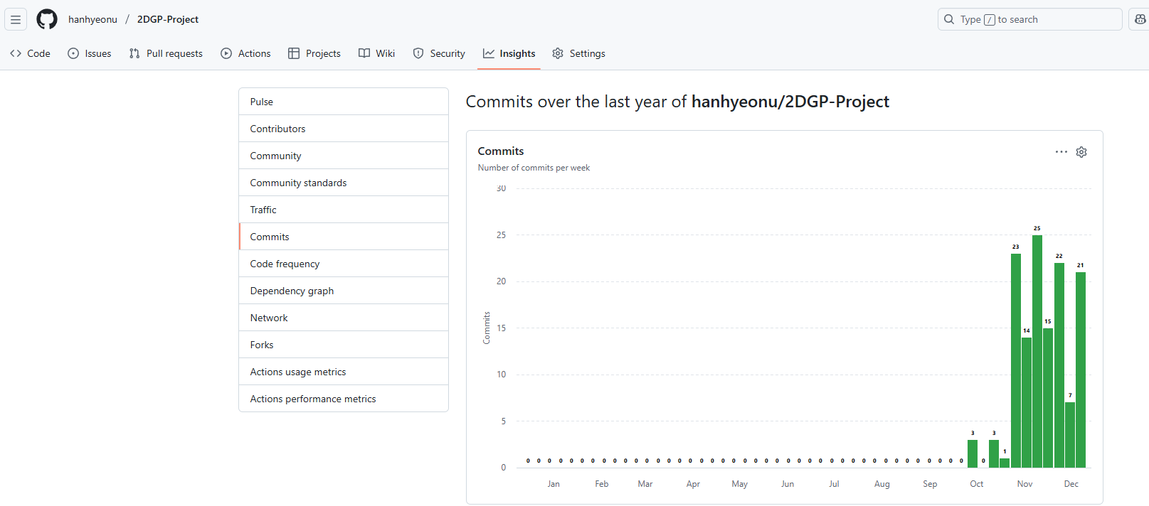
GitHub commit 통계
주 | Commit 횟수
Week of 28 Sep | 3
Week of 12 Oct | 3
Week of 19 Oct | 1
Week of 26 Oct | 23
Week of 2 Nov | 14
Week of 9 Nov | 25
Week of 16 Nov | 15
Week of 23 Nov | 22
Week of 30 Nov | 7
Week of 7 Dec | 21

